Slide 3
Produtos
Coletivo por adesão
Empresarial

Slide 4
Idade Limite de vendas
Coletivo por adesão
68 anos 11 meses e 29 dias
64 anos 11 meses e 29 dias
64 anos 11 meses e 29 dias
Empresarial
68 anos 11 meses e 29 dias

Slide 6
Entrevista técnica- 0800 9414965 ou 3003 9200

Slide 7
Reajustes
ANCEPLA- MARÇO
ANTRACC- OUTUBRO
AFPB REGIONAL- FEVEREIRO
AFPB ESTADUAL- JUNHO
MAIO
FEVEREIRO

Slide 8
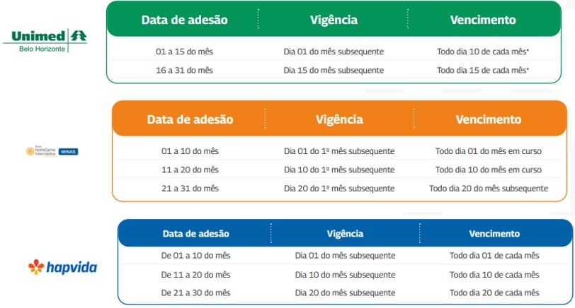
Vigência X Vencimento

Slide 9
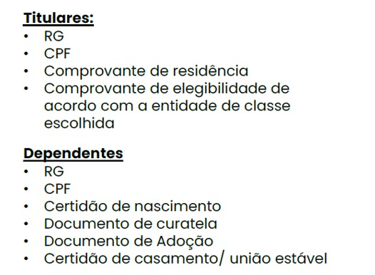
Documentação

Slide 10
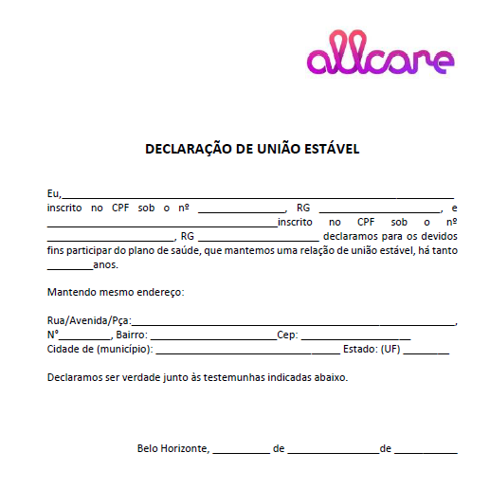
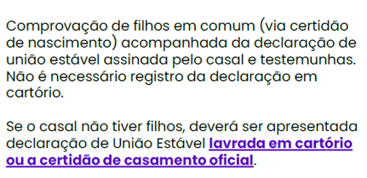
Documentação-União estável

Slide 12
Comprovante de endereço
Contas de consumo em nome do titular/tios/sogros/irmãos/pais/filhos e cônjuges.

Slide 13
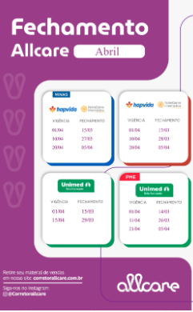

Slide 14
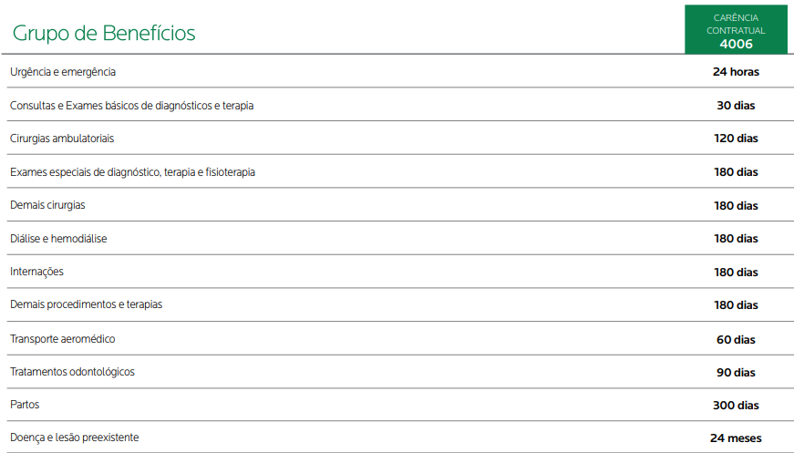
ARC-Aditivo de redução de carências

Slide 15
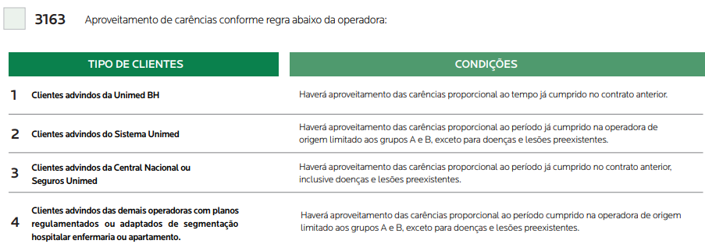
ARC-Aditivo de redução de carências
A carta de permanência vale 30 dias da emissão/cancelamento até a vigência.

Slide 16
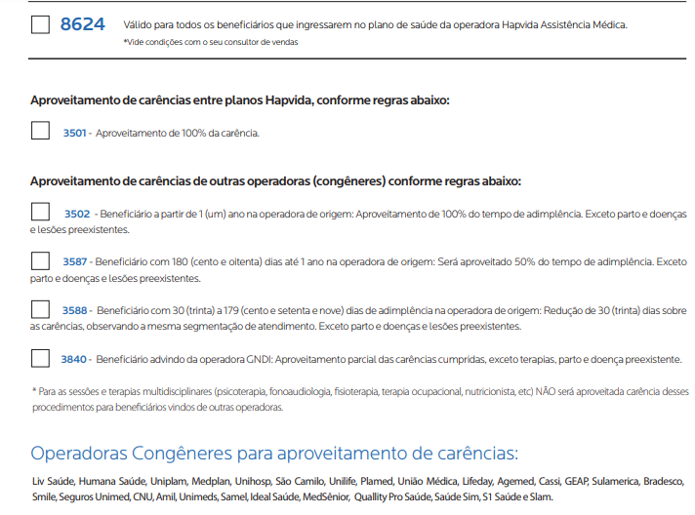
ARC-Aditivo de redução de carências

Slide 17
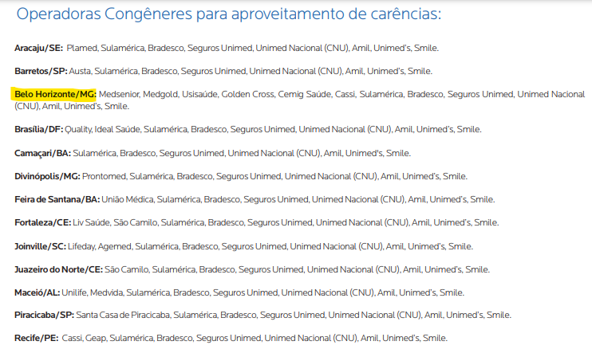
ARC-Aditivo de redução de carências

Slide 18
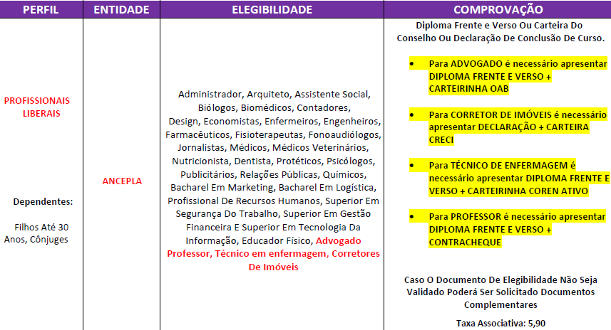
Facilitador-Unimed BH

Slide 19
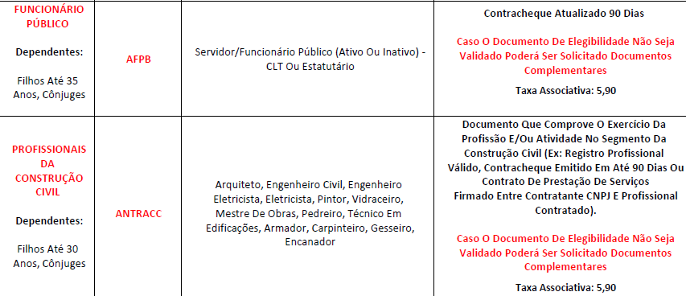
Facilitador-Unimed BH

Slide 20
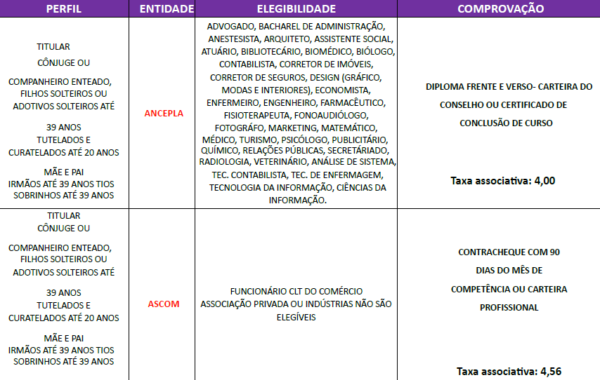
Facilitador-NDI

Slide 21
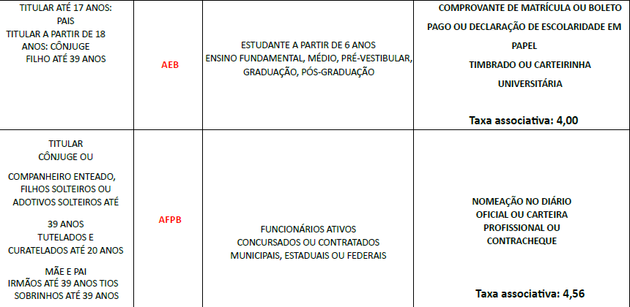
Facilitador-NDI

Slide 22
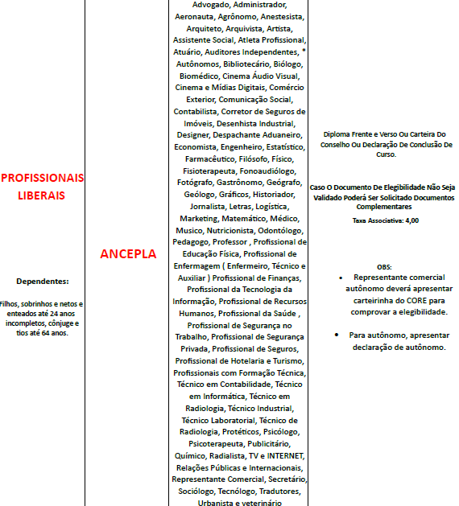
Facilitador-Hapvida

Slide 23
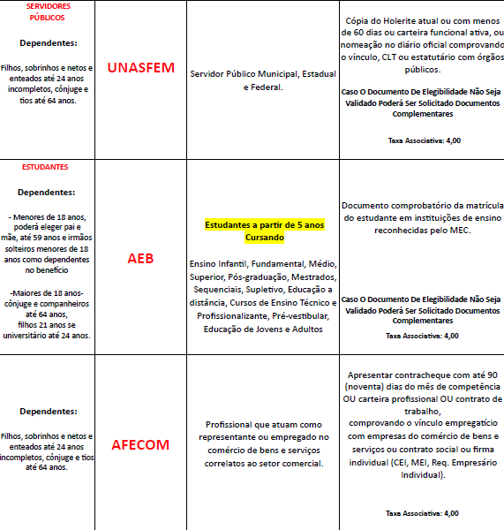
Facilitador-Hapvida

Slide 24
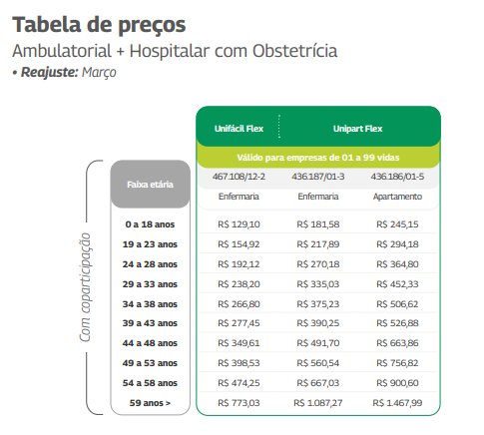
PME UNIMED BH
01 a 99 Vidas
*Cobertura Regional

Slide 26
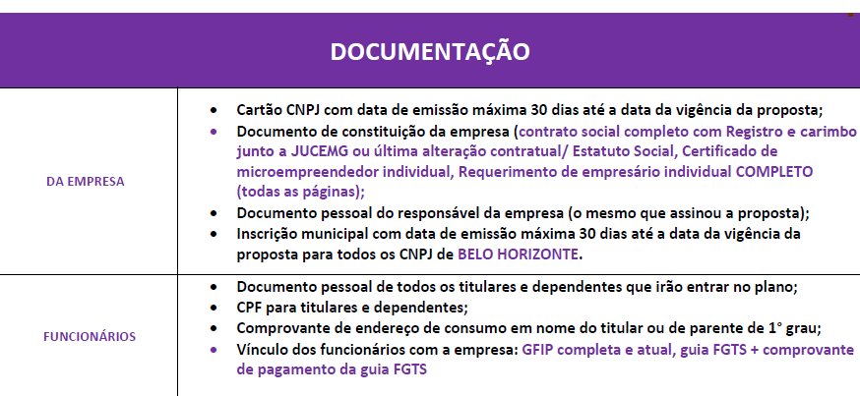
PME UNIMED BH-DOCUMENTAÇÃO

Slide 27
Documentação-União estável

Slide 28
Comprovante de endereço
Contas de consumo em nome do titular/tios/sogros/irmãos/pais/filhos e cônjuges.

Slide 29
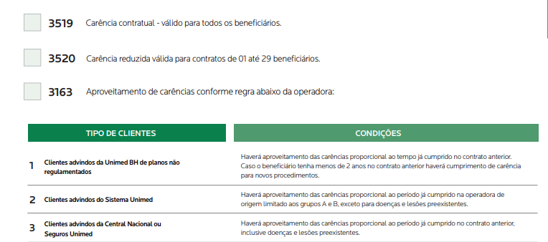
ARC-Aditivo de redução de carências PME
A carta de permanência vale 30 dias da emissão/cancelamento até a vigência.

